Slide 1
FULL STACK FRONTEND
Clase 1
HTML 1

Slide 2

Conceptos básicos de HTML

Slide 3
Les damos la bienvenida
Vamos a comenzar a grabar la clase

Slide 4
Clase 00
Clase 01
Clase 02
Presentación del curso
Sobre Codo a Codo.
Objetivo del curso y lineamientos de cursada.
Conceptos básicos sobre Full Stack.
Herramientas a utilizar.
Instalación del software.
HTML 1 - Conceptos básicos de HTML
Conceptos básicos de la web
Proyecto web: ¿qué es?
Concepto Cliente/Servidor
Introducción a HTML. Etiquetas básicas y atributos.
HTML 2 - Continuando con HTML
Listas y enlaces.
Rutas absolutas y relativas.
Elementos en bloque y en línea.

Slide 5
Página, Sitio y Aplicación

Slide 6

Página Web
Principales características de una página Web
Es un documento HTML (texto, imágenes, videos, CSS, Javascript).
Pueden ser estáticas (sólo código) o dinámica (con, por ejemplo, contenido extraído de una base de datos).

Slide 7

Sitio Web
Principales características de un sitio Web
Son un conjunto de páginas Web estructuradas en un dominio.
Se pueden crear escribiendo código o mediante CMS o builders.
Pertenecen a empresas, organizaciones o personas.

Slide 8

Aplicación Web
Principales características de una aplicación Web
Es un software desarrollado con tecnologías Web.
Se crea mediante código, utilizando diversos lenguajes de programación, librerías, frameworks, etc.
Son creadas por desarrolladores Web profesionales.
Fuente: https://ed.team/comunidad/pagina-web-vs-sitio-web-vs-aplicacion-web

Slide 9


Aplicación de Escritorio
El usuario accede a la aplicación.
La aplicación accede a un repositorio de datos para pedir información o para modificarla.
La aplicación muestra al usuario la información solicitada.
1
2
3

Slide 10
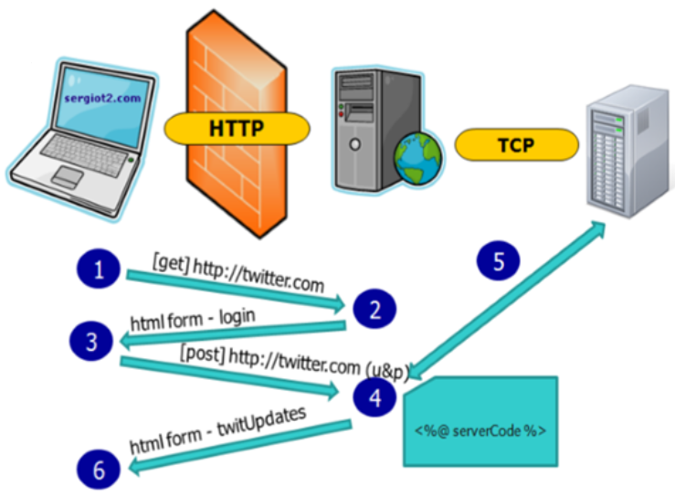
Aplicación Web
El usuario ingresa la URL (dirección) en el navegador.
El servidor web recibe la solicitud y envía la respuesta en HTML al navegador.
En el navegador se ingresa la información de usuario y contraseña.
Dicha información se traduce a HTML.
Dicha información se envía al servidor.
Si estos datos son válidos el usuario es redireccionado a la página que desea ingresar.

Slide 11
Ventajas de una Aplicación Web
Se puede ejecutar desde cualquier dispositivo que cuente con navegador y con conexión a Internet.
No es necesario instalarlas en el dispositivo, basta con un navegador web.
Son fáciles de actualizar y mantener.
Su funcionalidad es independiente al Sistema Operativo instalado en la PC del usuario.
Permite que las aplicaciones sean multiusuarios.
Permite separar los datos almacenados en el servidor de base datos, del front end, donde se muestran al usuario.
Las páginas web poseen estructuras similares que mejoran la experiencia en el uso de las diferentes aplicaciones.

Slide 12
Aplicación Escritorio vs. Aplicación Web
Aplicación Escritorio
Es aquella que está instalada en el dispositivo del usuario.
Es ejecutada directamente por el sistema operativo del dispositivo, ya sea Microsoft Windows, Mac OS X, Linux, Android, etc.
Su rendimiento depende de diversas configuraciones de hardware como memoria RAM, disco duro, memoria de video, etc.
Aplicación Web
Es aquella que está instalada en un Servidor.
Su ejecución requiere que el usuario disponga de:
Un dispositivo con conexión a Internet
Un navegador (Google Chrome, Internet Explorer, Mozilla Firefox, etc.)
El usuario solo necesita renderizar contenido, lo que suele ser menos demandante de poder de cálculo.

Slide 13
Front-End y Back-End
Concepto Cliente/Servidor

Slide 14




Front-End
Es la parte visible por el usuario de una página Web.
Se relaciona con la creación de una página funcional (computadora / tablet o celular) que puede verse en un navegador (cliente).
HTML, CSS y JavaScript.
Editor de texto plano y navegador de Internet.

Slide 15


Back-End
Corre en el servidor.
Se encarga del manejo de algoritmos y la utilización de bases de datos para guardar o procesar información: usuarios, productos, claves, procesos de selección, filtros, listados y todo tipo de consultas sobre plataformas Web.
Parte administrativa del sitio Web.
Bases de datos, Python y frameworks asociados.

Slide 16
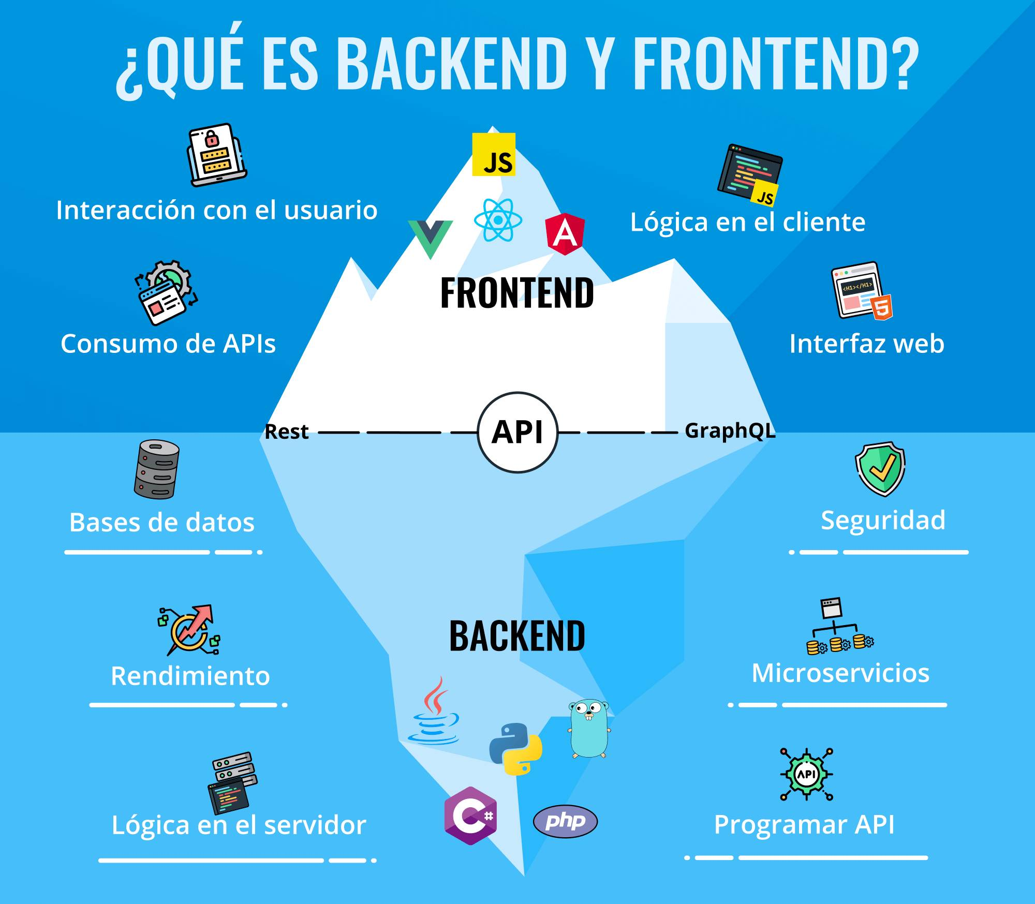
Notes:
https://ed.team/blog/que-debes-aprender-para-ser-full-stack-guia-completa
https://ed.team/blog/que-es-un-programador-full-stack-existen-o-son-un-mito

Slide 17
HTML
HyperText Markup Language: Lenguaje de marcado de hipertexto.
Define la estructura, semántica y contenido de las páginas Web.
El navegador (cliente) interpreta el HTML y lo representan en pantalla.
Permite agregar texto, imágenes, enlaces, tablas, listas, formularios, etc.
Última versión del estándar: HTML 5.
No todos los navegadores son capaces de interpretar un mismo código de una manera unificada (siempre debemos probar que funcione en la mayoría de ellos).
Utiliza etiquetas (tags) que definen la estructura del documento.
Texto plano con extensión .html
Hipertexto: Sistema que permite enlazar fragmentos de textos entre sí. Permite que la lectura no sea lineal, sino que el usuario acceda a la información a través de los ítems relacionados.

Slide 18
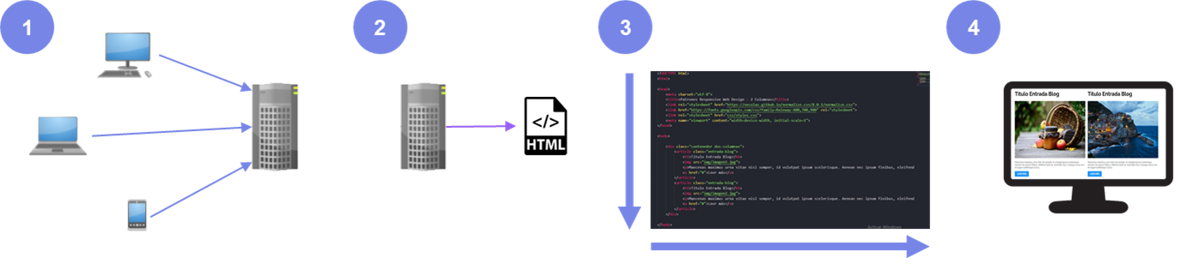
HTML: ¿Cómo funciona?
El navegador (cliente) le pide información al servidor.
El servidor devuelve la información al cliente en un archivo HTML.
El navegador en el cliente lee el archivo de arriba hacia abajo y de izquierda a derecha para interpretar la información.
Tiene en cuenta las etiquetas que tiene el documento y las va renderizando en la pantalla (lo que se ve en el navegador).

Slide 19


Editores de texto ¿qué usamos para escribir HTML?
Necesitamos utilizar un editor de texto, que genere archivos de “texto plano”.
Hay muchos disponibles, desde el bloc de notas de tu sistema operativo hasta algunos multiplataforma como Visual Studio Code.
Nota: pueden hacer clic en las imágenes para descargar cada software.

Slide 20
Página Web
Estructura

Slide 21
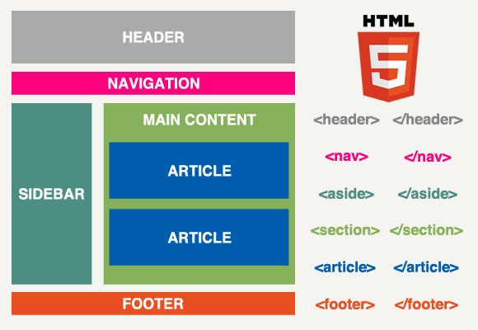
Estructura de una Página Web (ejemplo)
Estas etiquetas ayudan a definir la clase de contenido tendrá una página Web
Describen su significado tanto para el navegador como para el desarrollador. A través de ellas los navegadores y buscadores reconocen patrones y una estructura determinada.
Debemos respetarlas porque ayudan al navegador a entender su significado para mostrarlo en pantalla y ayudan a los buscadores a reconocer el contenido y la estructura del sitio.

Slide 22
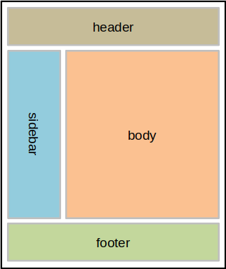
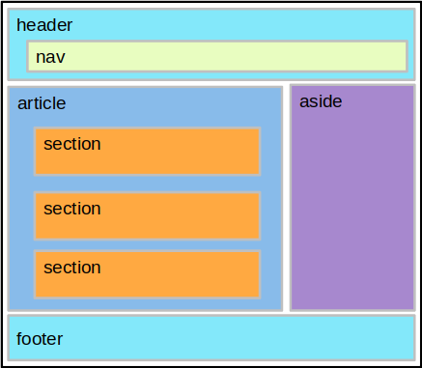
Estructura de una Página Web (ejemplo)

Slide 23
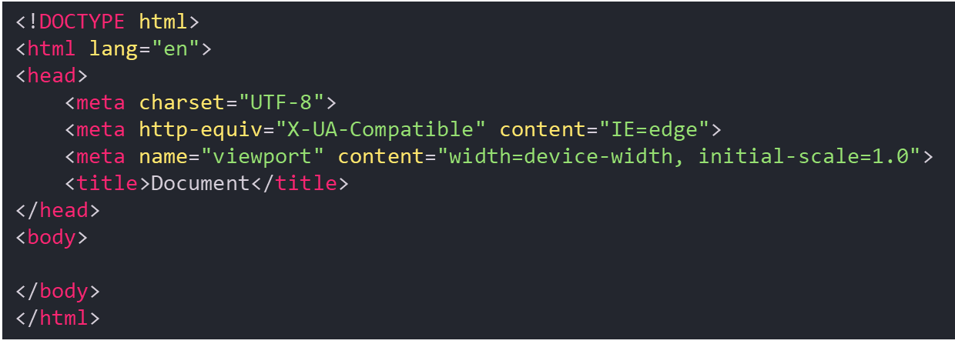
Estructura de una Página Web (código)
Tip: En VSC si escribimos html:5 y presionamos TAB este código se escribirá automáticamente.

Slide 24
Estructura de una Página Web (código)
<!DOCTYPE html> Indica que la versión corresponde a HTML5.
<html lang= “es”> Es la etiqueta principal que engloba al resto de las etiquetas, el atributo lang define el tipo de lenguaje.
<head> Es la cabeza del documento que contiene los metadatos de la página web.
<meta charset="utf-8"> Indica al navegador qué tipo de caracteres contiene la página, con el atributo charset vamos a indicar el conjunto de caracteres que vamos a usar y con el valor "utf-8" abarcamos a la mayoría de los sistemas de escritura.
<title> Indica el título de la página Web, que se visualiza en la barra de título del navegador.
<body> Es el cuerpo del documento donde va a estar todo el contenido que vamos a mostrar.

Slide 25
Sintaxis
Las etiquetas

Slide 26
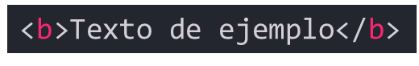
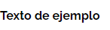
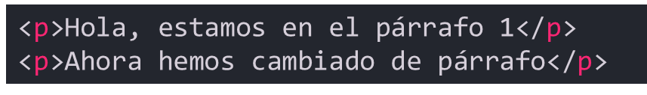
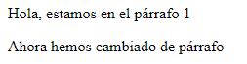
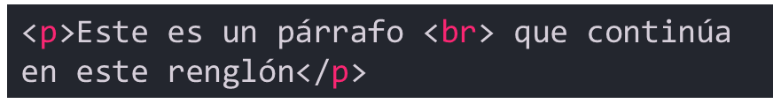
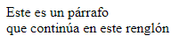
Las etiquetas
Definen qué función cumple cada elemento dentro de la página.
Estructura básica, tienen una apertura y un cierre que describen la información contenida entre ellas, aunque algunos casos solamente tienen apertura, como la etiqueta <br> (line break o salto de línea):

Slide 27
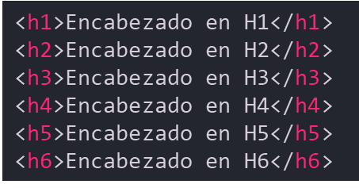
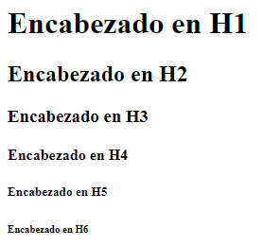
Etiquetas básicas
<h1>, <h2>, <h3>….<h6>: Encabezados, numerados del 1 al 6 por orden de relevancia. Es importante respetar ese orden para que el navegador entienda la estructura de la página.
Tip: En VSC si escribimos h1 y presionamos TAB la etiqueta de cierre se escribe automáticamente

Slide 28

Las etiquetas
<etiqueta atributo = “valor” > Contenido </etiqueta>
html, body, img, title, head, …
charset, alt, src, id, class, href, target, …
utf-8, nombre de clase, id, url, …
Ejemplo:

Slide 29
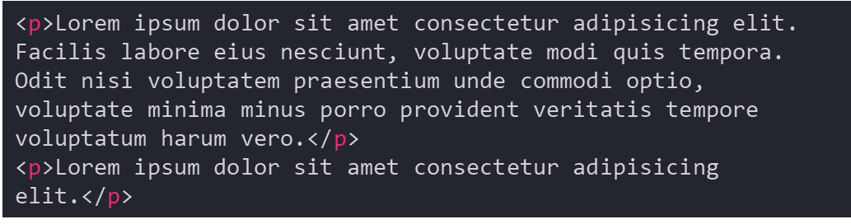
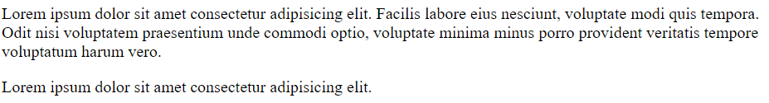
Etiquetas básicas
<p>: Representa un párrafo.
Tip: En VSC con si escribimos Lorem100 se escribirá un texto de ejemplo de 100 palabras. Y escribiendo p*3 se crearán 3 etiquetas <p>.

Slide 30
Ejemplos de páginas Web
https://www.w3schools.com/
https://instintobinario.com/category/hardware/
https://blog.ida.cl/estrategia-digital/diferencias-aplicacion-web-sitio-web/
Ejemplos de lo que no hay que hacer:
http://arngren.net/
Artículo: https://grafix.es/las-webs-mas-horrorosas-del-mundo/
Cómo pensar la estructura de un Sitio Web:
https://coach2coach.es/estructura-sitio-web/

Slide 31

Actividad
Clase 1
Analizar los siguientes sitios web

Slide 32
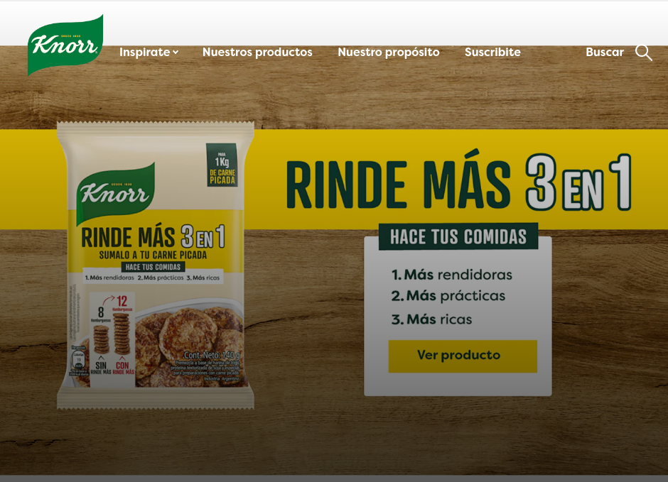
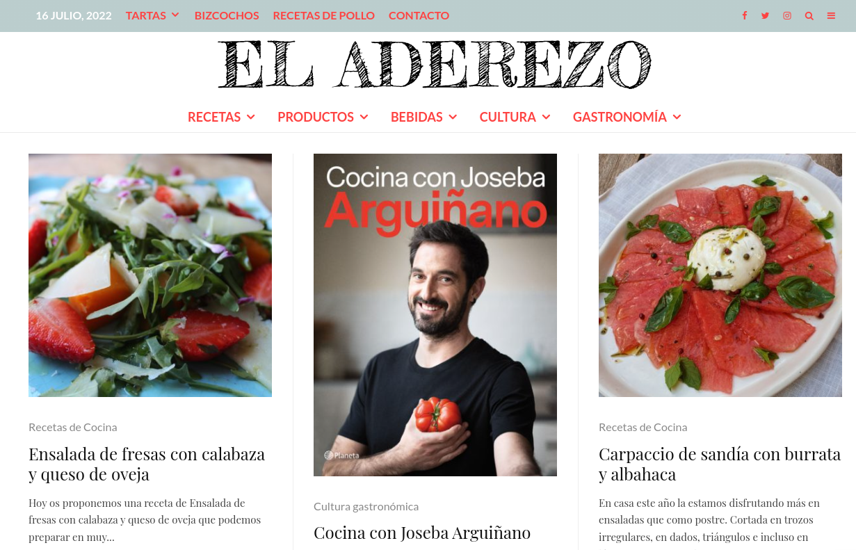
Actividad:
Investigar los siguientes sitios web e identificar:
Header (encabezado)
Footer (pie)
Nav (menú)
Párrafos
Imágenes
Links
Iconos
etc.
www.knorr.com/
www.eladerezo.com

Slide 33
Tarea para el proyecto:
Empezar a formar un grupo/equipo de 4 personas.
Comenzar a pensar en el contenido del proyecto web.
Recuerden que la temática es libre.
Recomendamos visitar sitios web de similares temáticas.

Slide 34
No te olvides de dar el presente

Slide 35
Recordá:
Revisar la Cartelera de Novedades.
Hacer tus consultas en el Foro.
Todo en el Aula Virtual.

Slide 36
Muchas gracias por tu atención.
Nos vemos pronto

